Slide 1
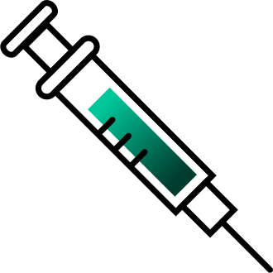
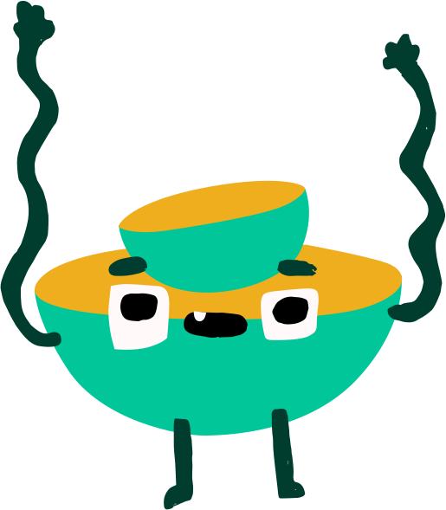
SISTEMA INMUNE
Profesor: Felipe Peña

Slide 2
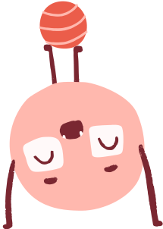
Agentes patógenos
Nuestro cuerpo es todo un ecosistema para millones de microorganismos que lo usarán como fuente de recursos para sobrevivir. Ningún microorganismo es dañino o beneficioso, dependerá del rol ecológico que cumpla. Por ejemplo el Staphyloccocus aureus, bacteria que evita la proliferación de otras bacterias en la piel, pero puede causar graves infecciones en mucosas o al entrar por una herida.
Bacterias
Virus
Hongos
Protozoos

Slide 3
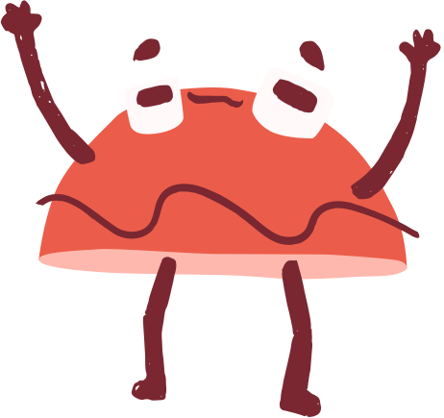
BARRERAS DEFENSIVAS

Slide 4
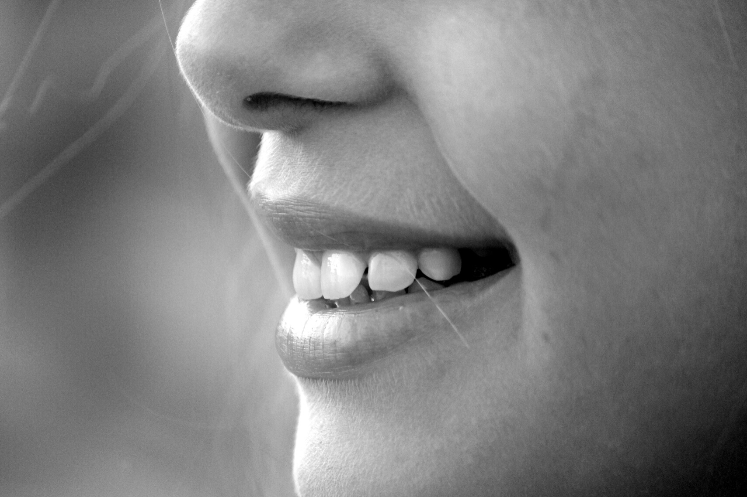
Barrera primaria
Los órganos dispuestos al exterior del cuerpo poseen diferentes características que les permite evitar la proliferación de algunos agentes patógenos. El cuidado excesivo de las barreras primarias puede ser más peligroso que no tomar cuidados.

Slide 5
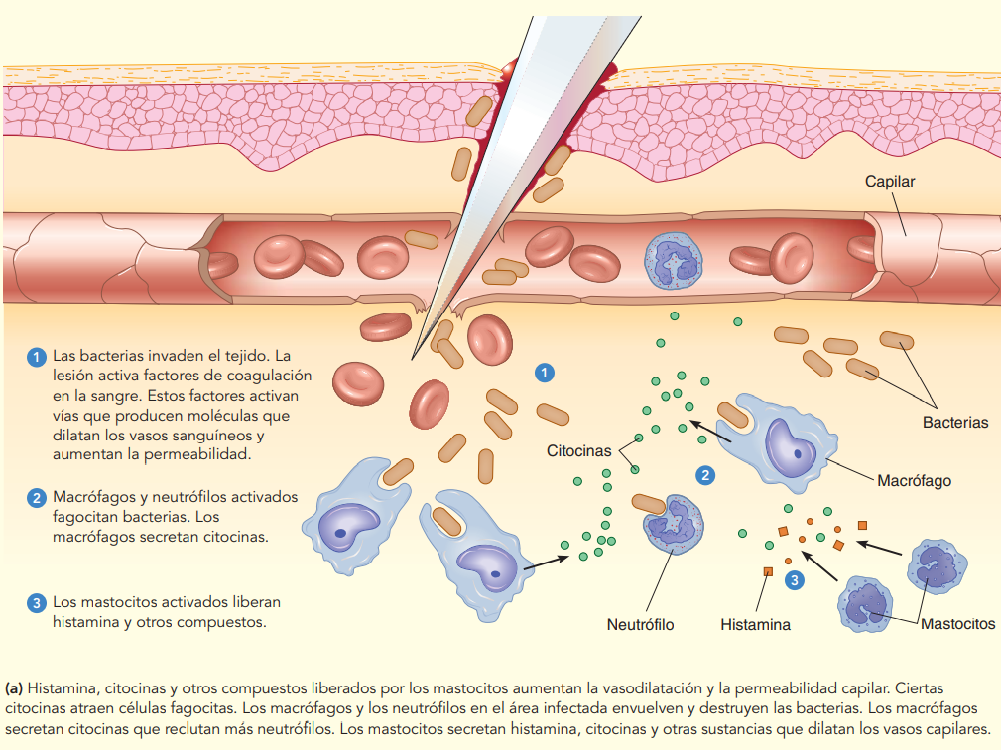
Barrera secundaria
Si bacterias logran atravesar la barrera primaria, las células del sistema inmune en nuestra sangre, reaccionarán para aislar a las bacterias en un solo lugar y así eliminarlas antes que logren infectar los tejidos.
Una fiebre, un enrojecimento y la hinchazón son formas de observar la inlfamación.

Slide 6
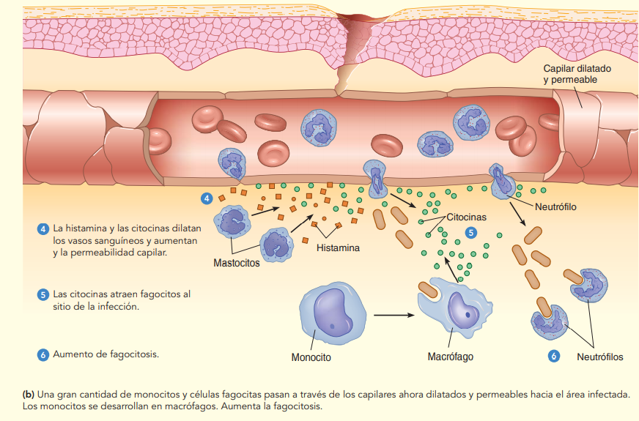
Barrera terciaria
Respuestas inmunológicas específicas a cada agente patógeno.
Los agentes patógenos que logran a travesar la barrera secundaria, la acción de los macrófagos y neutrófilos serán identificados por los linfocitos B y T, los cuales los "recordarán" para eliminarlos en un evento futuro.

Slide 7
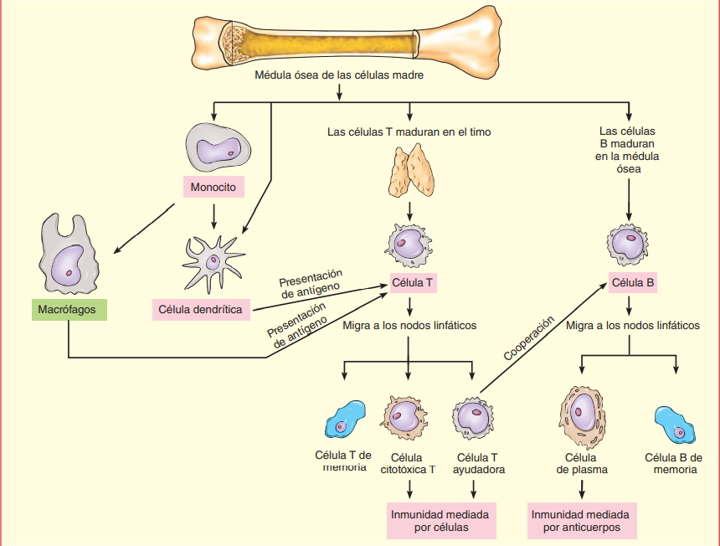
Linfocitos B y T
Los linfocitos Tc reconocen y destruyen células con antígenos extraños. También células infectadas por virus, células cancerígenas y tejidos extraños (transplantes). Las Ta activan a las células B quienes se diferencian en células de plasma que producirá anticuerpos. ¡Hasta 10 millones por hora!

Slide 8
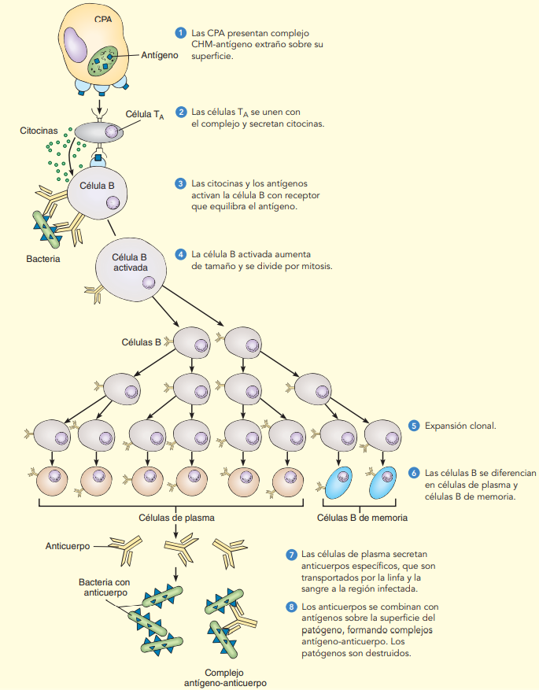
Antígenos y anticuerpos
Cualquier sustancia extraña a nuestro cuerpo puede ser considerada un antígeno (bacterias, virus, parásitos, polen, polvo). Nuetras células inmunes trabajan en conjunto para "memorizar" cómo atacar los agentes patógenos ya reconocidos. A esto lo denominamos inmunidad activa.

Slide 9
INMUNIDAD ADQUIRIDA

Slide 10
La vacuna
En 1796 Edward Jenner sigue los casos de unas lecheras que decían no contraer viruela luego de haber padecido la viruela vacuna. Luego de varios análisis llegó a la conclusión que la exposición a una infección leve de viruela vacuna podía servir de protección frente a la viruela. Inicialmente realizaba pequeñans incisiones en la piel donde depositaba extractos del pus de la viruela vacuna. Este mecanismo lo denominaba viruelización, luego se fue modificando a las vacunas actuales.

Slide 11
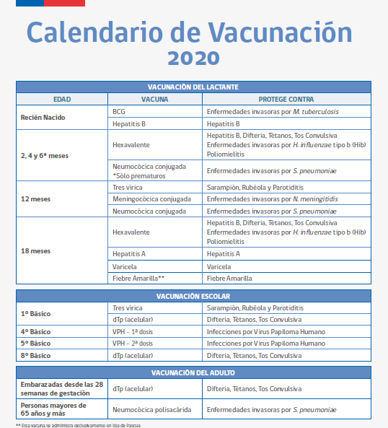
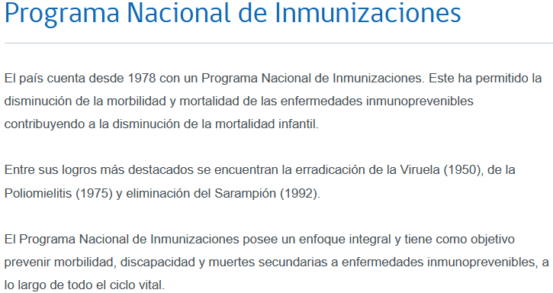

Slide 12
¿Son seguras?

Slide 13
SI

Slide 14
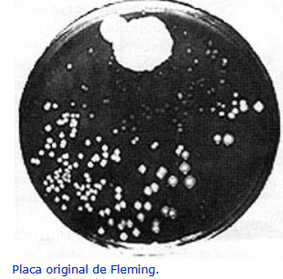
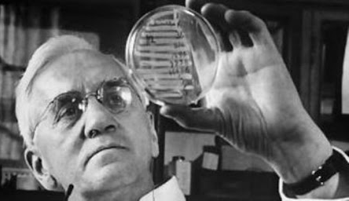
Los antibióticos
Los seres vivos deben defenderse constantemente de otros seres vivos por lo que producen diferentes mecanismos de protección, uno de estos, la penicilina, producida por el hongo Penicillium notatum es un mecanismo de protección muy efectivo para eliminar varios tipos de bacterias. Esto fue descubierto por una serie de casualidades por el médico Alexander Fleming en 1928.

